Slide 1



МЕСТО
ДЛЯ ЗАГОЛОВКА
Програми для опрацювання даних.Об’єкти операційної системи.Графічний інтерфейс.ОС.Комп’ютерні віруси
МЕСТО ДЛЯ ПОДЗАГОЛОВКА

Slide 2
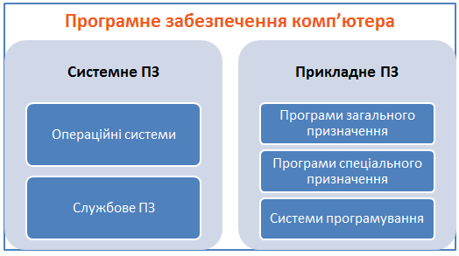
Програми для опрацювання даних
Системні Прикладні

Slide 3

Класифікація програмного забезпечення
Прикладне програмне забезпечення призначене для реалізації конкретних задач опрацювання даних, які користувач розв’язує в ході своєї діяльності.
.

Slide 4
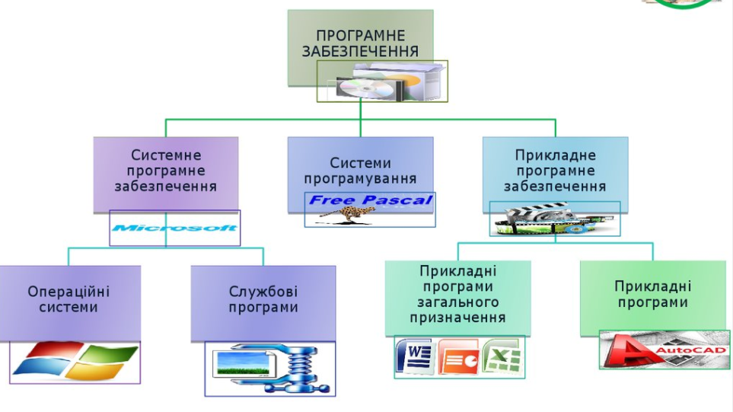

Slide 5
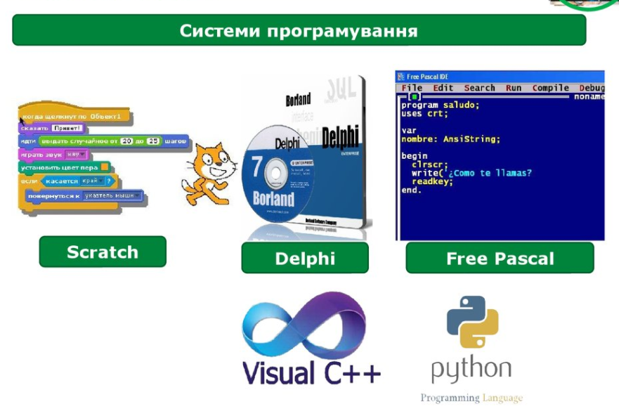

Slide 6
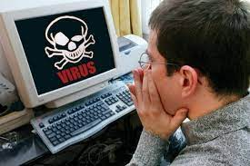
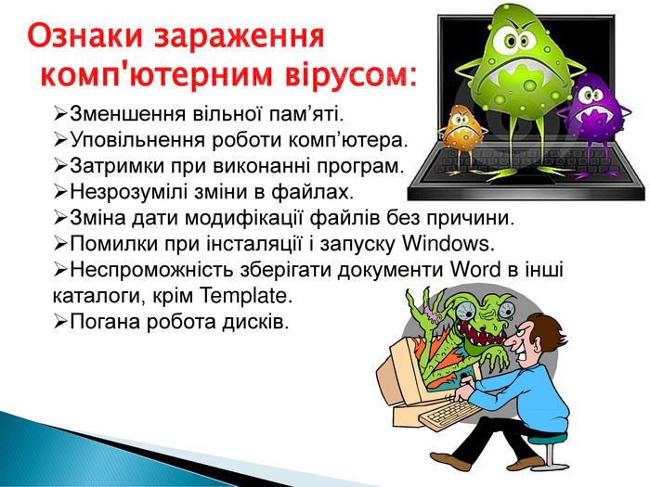
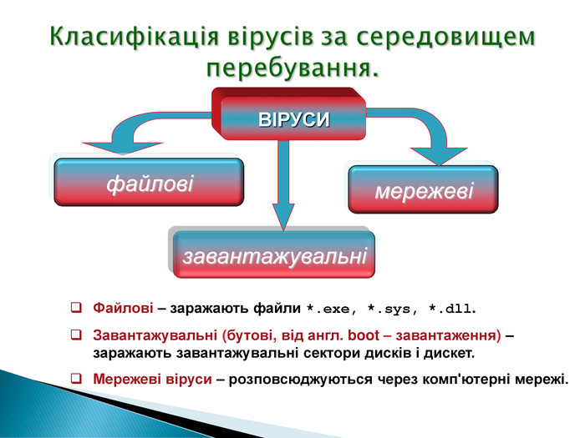
Комп’ютерний вірус
Віруси - жахіття комп’ютерної ери.Комп’ютерний вірус-це невелика за розміром програма,яка здатна для створення власних копій і виконує різноманітні шкідливі дії

Slide 7
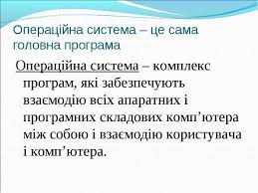
ОС(операційна система)
Призначення основне:
Керувати роботою комп’ютера
Забезпечувати взаємодію з користувачем

Slide 8
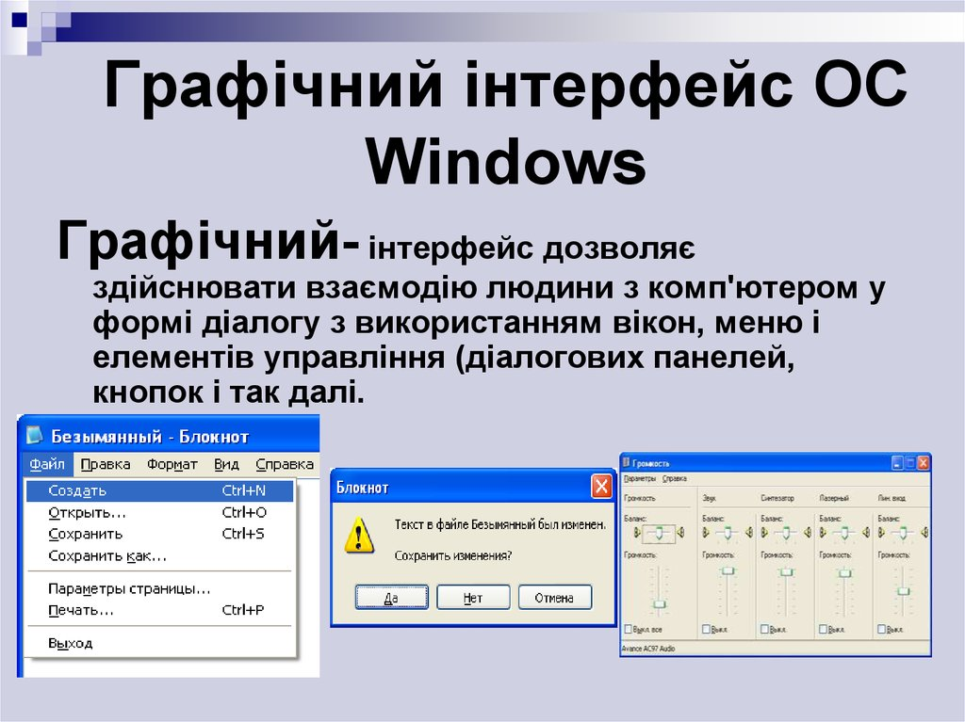
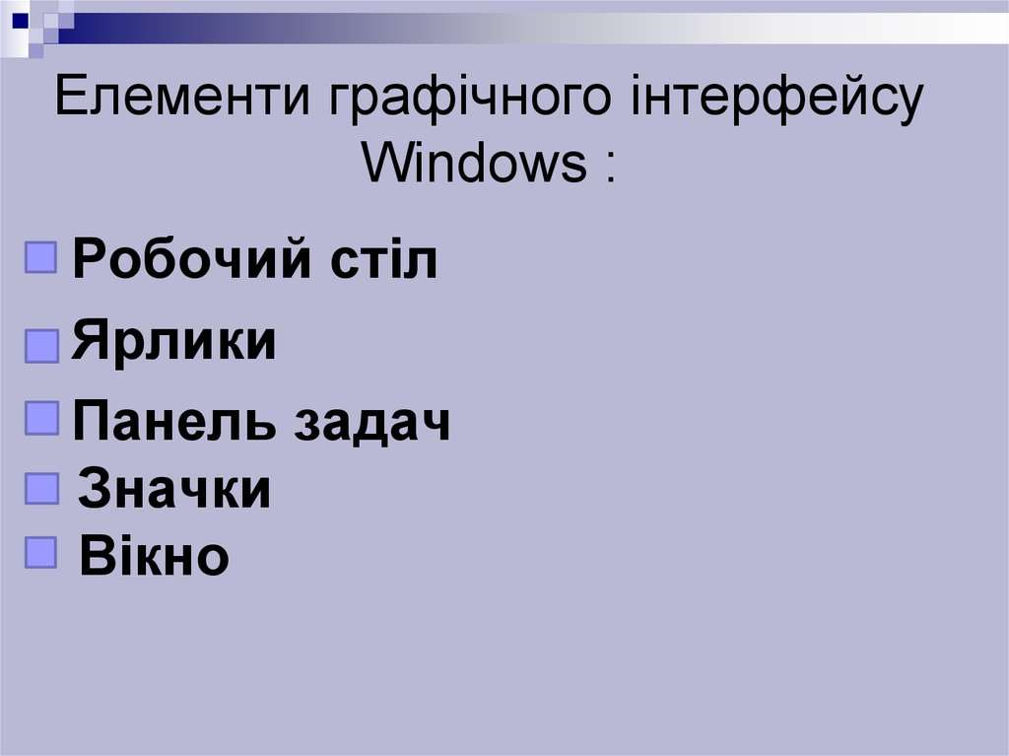
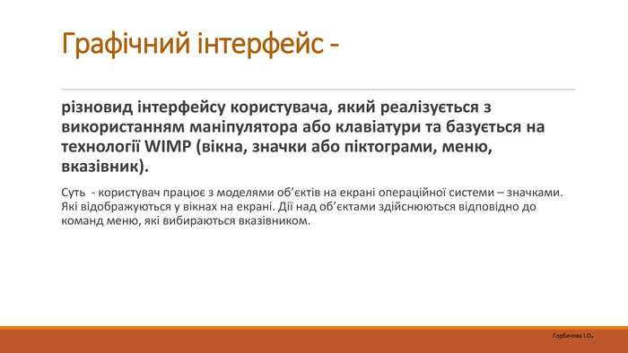

Slide 9
Домашнє завдання :
Якщо в вас не відкривається всеосвіта деякі завдання :
Тест-https://vseosvita.ua/test/start/uhq426
Відео-https://youtu.be/rFMqWd2uGUk(повторити)
Презентації-https://ppt-online.org/460954
https://naurok.com.ua/prezentaciya-5-klas-ob-ekti-faylovo-sistemi-operaci-nad-nimi-263978.html
https://naurok.com.ua/prezentaciya-kompyuterniy-virus-antivirusni-programi-28950.html
Параграф 5
Всеосвіта-https://vseosvita.ua/12.65le
Цікавий сайт -https://zillya.ua/top-10-kompyuternikh-virusiv-v-istori-chastina-1(віруси)

